Slide 1
第10章 时间序列

Slide 2
准备
不管在哪个领域中（如金融学、经济学、生态学、神经科学、物理学等），时间序列（time series）数据都是一种重要的结构化数据形式。在多个时间点观察或测量到的任何事物可以形成一段时间序列。很多时间序列是固定频率的，也就是说，数据点是根据某种规律定期出现的（比如每15秒、每5分钟、每月出现一次）。时间序列也可以是不定期的。
时间序列数据的意义取决于具体的应用场景，主要有以下几种：
时间戳（timestamp），特定的时刻。
固定时期（period），如2007年1月或2010年全年。
时间间隔（interval），由起始和结束时间戳表示。时期（period）可以被看做间隔（interval）的特例。
实验或过程时间，每个时间点都是相对于特定起始时间的一个度量。例如，从放入烤箱时起，每秒钟饼干的直径。

Slide 3
准备（cont.)
本章主要讲解前3种时间序列。许多技术都可用于处理实验型时间序列，其索引可能是一个整数或浮点数（表示从实验开始算起已经过去的时间）。最简单也最常见的时间序列都是用时间戳进行索引的。
pandas提供了一组标准的时间序列处理工具和数据算法。因此，你可以高效处理非常大的时间序列，轻松地进行切片/切块、聚合、对定期/不定期的时间序列进行重采样等。可能你已经猜到了，这些工具中大部分都对金融和经济数据尤为有用，但当然也可以用它们来分析服务器日志数据。
注意：本章中部分功能和代码（比如处理时期的那些）用到了已经停止更新的scikits.timeseries库

Slide 4
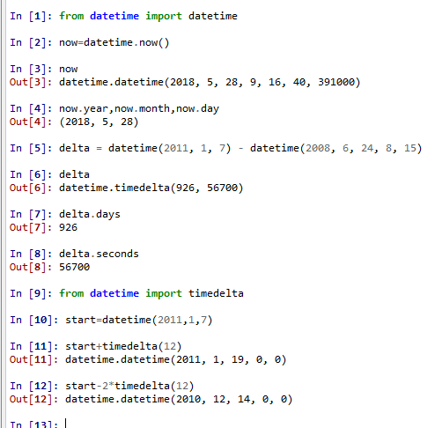
日期和时间数据类型及工具
python标准库包含用于日期（date）和时间（time）数据的数据类型，而且还有日历方面的功能。主要会用到datetime、time以及calendar模块
datetime以毫秒形式存储日期和时间。
datetime.timedelta表示两个datetime对象之间的时间差

Slide 5
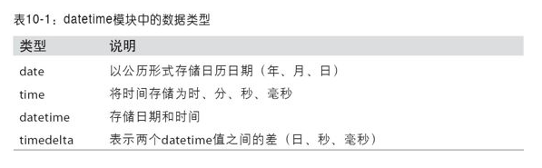
Datetime模块中的数据类型

Slide 6
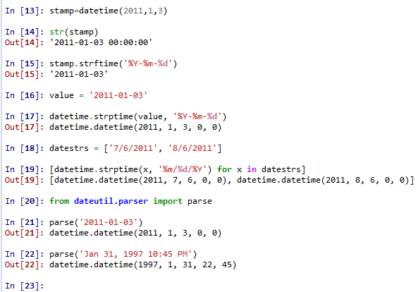
字符串和datetime的相互转换
利用str或strftime方法（传入一个格式化字符串），datetime对象和pandas的Timestamp对象（稍后就会介绍）可以被格式化为字符串
datetime.strptime也可以用这些格式化编码将字符串转换为日期
datetime.strptime是通过已知格式进行日期解析的最佳方式。但是每次都要编写格式定义是很麻烦的事情，尤其是对于一些常见的日期格式。这种情况下，你可以用dateutil这个第三方包中的parser.parse方法（中文不行）

Slide 7
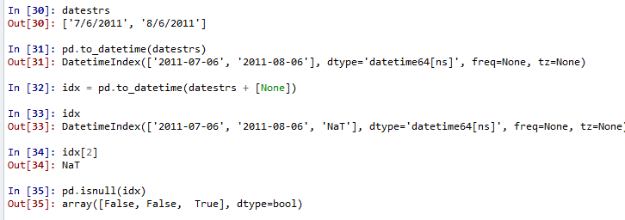
字符串和datetime的相互转换（cont.)
pandas通常是用于处理成组日期的，不管这些日期是DataFrame的轴索引还是列。to_datetime方法可以解析多种不同的日期表示形式
可以处理缺失值（None、空字符串等）
NaT（Not a Time）是pandas中时间戳数据的NA值。

Slide 8
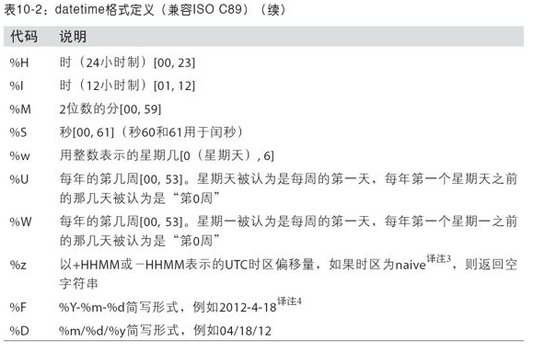
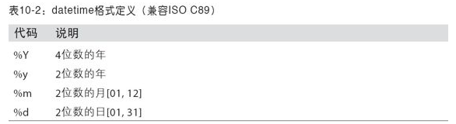
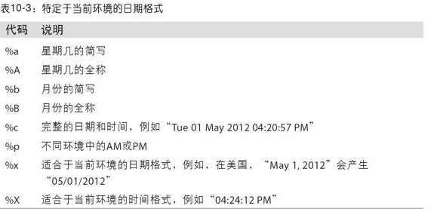
字符串和datetime的相互转换（cont.)
警告： dateutil.parser是一个实用但不完美的工具。比如说，它会把一些原本不是日期的字符串认作是日期（比如"42"会被解析为2042年的今天）

Slide 9
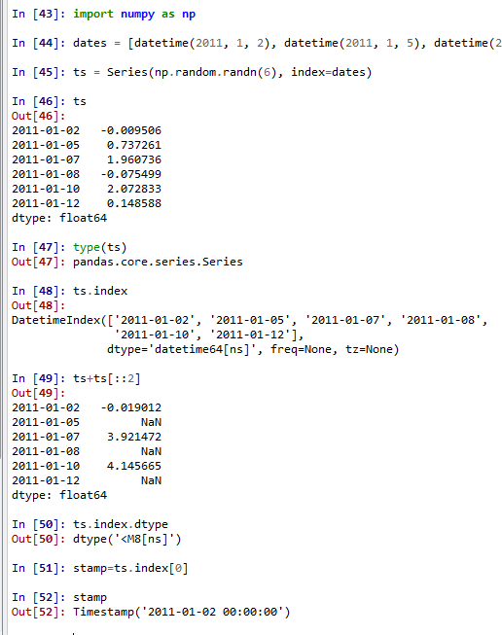
时间序列基础
pandas最基本的时间序列类型就是以时间戳（通常以Python字符串或datatime对象表示）为索引的Series
datetime对象实际上是被放在一个DatetimeIndex中的
pandas用NumPy的datetime64数据类型以纳秒形式存储时间戳
只要需要，TimeStamp可以随时自动转换为datetime对象。
此外，它还可以存储频率信息（如果有的话），且知道如何执行时区转换以及其他操作（稍后详述）

Slide 10
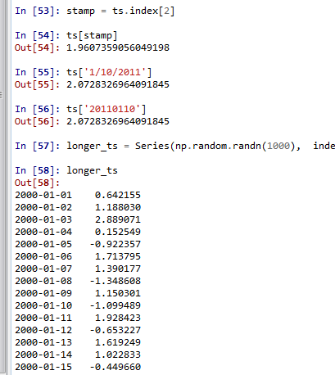
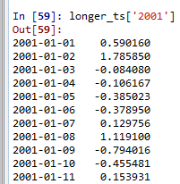
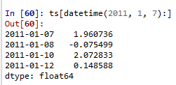
索引、选取、子集构造
由于TimeSeries是Series的一个子类，所以在索引以及数据选取方面它们的行为是一样的
更为方便的用法：传入一个可以被解释为日期的字符串
对于较长的时间序列，只需传入“年”或“年月”即可轻松选取数据的切片
通过日期进行切片的方式只对规则Series有效

Slide 11
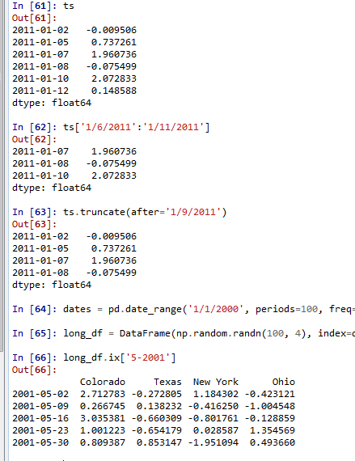
索引、选取、子集构造（cont.）
由于大部分时间序列数据都是按照时间先后排序的，因此也可以用不存在于该时间序列中的时间戳对其进行切片（范围查找）
可以传入字符串日期、datetime或Timestamp。
注意，这样切片所产生的是源时间序列的视图，跟NumPy数组的切片运算是一样的。
此外，还有一个等价的实例方法也可以截取两个日期之间TimeSeries

Slide 12
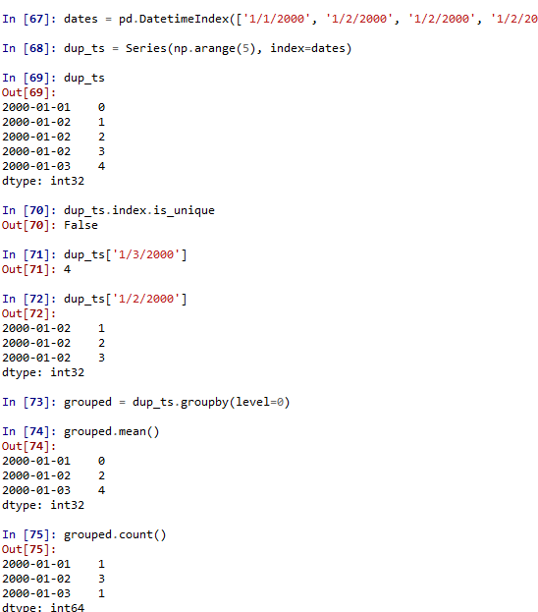
带有重复索引的时间序列
在某些应用场景中，可能会存在多个观测数据落在同一个时间点上的情况
is_unique
groupby,level

Slide 13
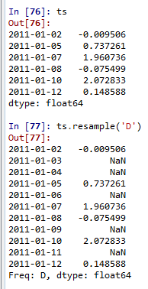
日期的范围、频率以及移动
pandas中的时间序列一般被认为是不规则的，也就是说，它们没有固定的频率。对于大部分应用程序而言，这是无所谓的。但是，它常常需要以某种相对固定的频率进行分析，比如每日、每月、每15分钟等（这样自然会在时间序列中引入缺失值）。
pandas有一整套标准时间序列频率以及用于重采样、频率推断、生成固定频率日期范围的工具。例如，我们可以将之前那个时间序列转换为一个具有固定频率（每日）的时间序列，只需调用resample即可

Slide 14
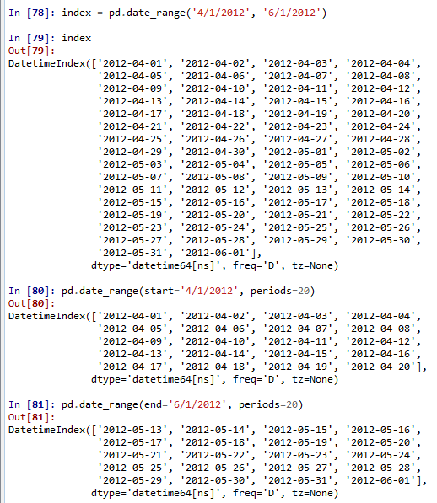
生成日期范围
pandas.date_range可用于生成指定长度的DatetimeIndex
默认情况下，date_range会产生按天计算的时间点。如果只传入起始或结束日期，那就还得传入一个表示一段时间的数字

Slide 15
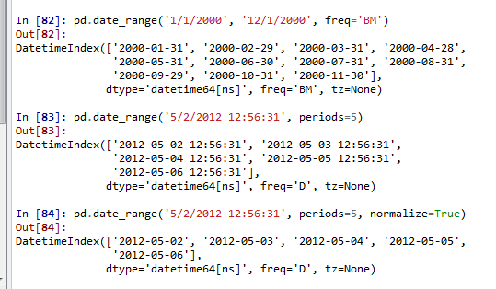
生成日期范围（cont.）
如果你想要生成一个由每月最后一个工作日组成的日期索引，可以传入"BM"频率（表示business end of month），这样就只会包含时间间隔内（或刚好在边界上的）符合频率要求的日期
date_range默认会保留起始和结束时间戳的时间信息（如果有的话）
产生一组被规范化（normalize）到午夜的时间戳。normalize选项即可实现该功能

Slide 16
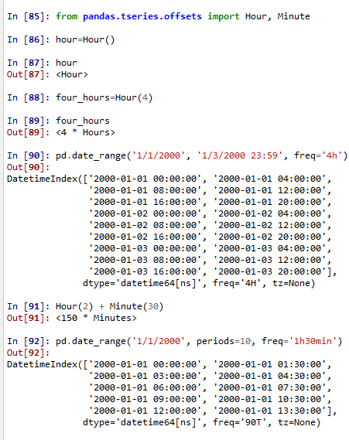
频率和日期偏移量
pandas中的频率是由一个基础频率（base frequency）和一个乘数组成的。基础频率通常以一个字符串别名表示，比如"M"表示每月，"H"表示每小时。对于每个基础频率，都有一个被称为日期偏移量（date offset）的对象与之对应。例如，按小时计算的频率可以用Hour类表示
锚点偏移量

Slide 17
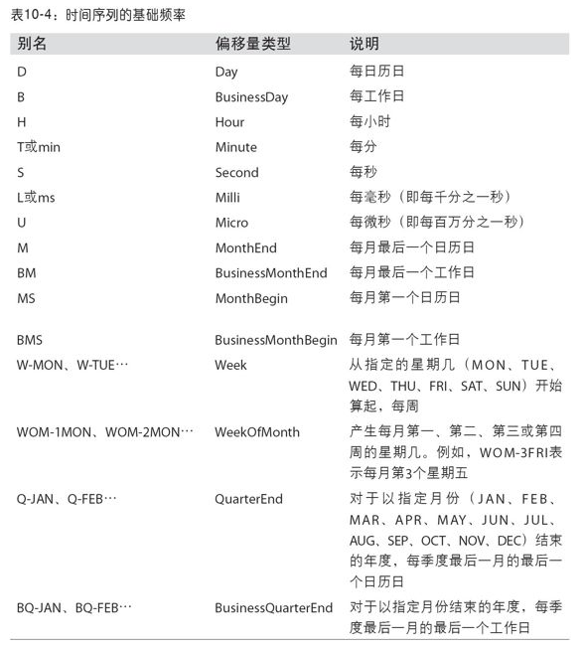
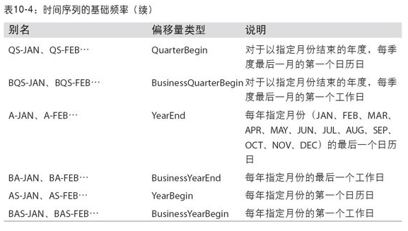
频率和日期偏移量（cont.）

Slide 18
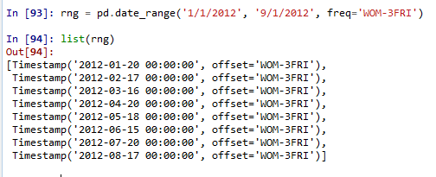
WOM日期
WOM（Week Of Month）是一种非常实用的频率类，它以WOM开头。它能获得诸如“每月第3个星期五”之类的日期

Slide 19
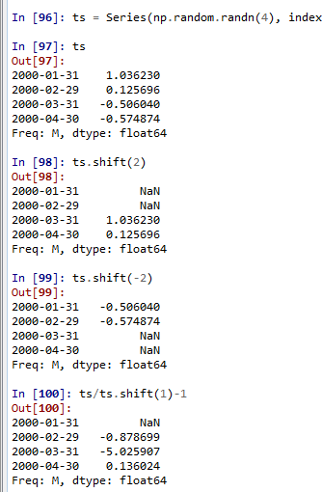
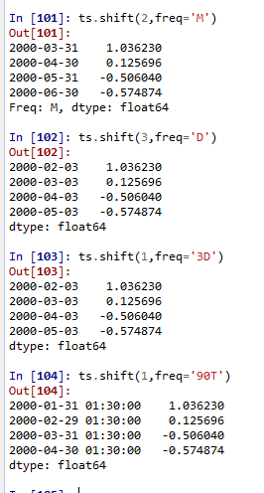
移动（超前和滞后）数据
移动（shifting）指的是沿着时间轴将数据前移或后移。
Series和DataFrame都有一个shift方法用于执行单纯的前移或后移操作，保持索引不变

Slide 20
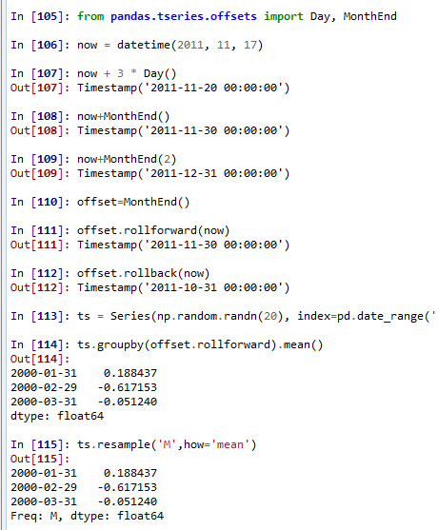
通过偏移量对日期进行位移
pandas的日期偏移量还可以用在datetime或Timestamp对象上
如果加的是锚点偏移量（比如MonthEnd），第一次增量会将原日期向前滚动到符合频率规则的下一个日期
通过锚点偏移量的rollforward和rollback方法，可显式地将日期向前或向后“滚动”
日期偏移量还有一个巧妙的用法，即结合groupby使用这两个“滚动”方法
更简单、更快速地实现该功能的办法是使用resample

Slide 21
时区处理
时间序列处理工作中最棘手的就是对时区的处理。尤其是夏令时（DST）转变，这是一种最常见的麻烦事。就这一点来说，许多人都选择以协调世界时（UTC，它是格林尼治标准时间（Greenwich Mean Time）的接替者，目前已经是国际标准了）来处理时间序列。时区是以UTC偏移量的形式表示的。例如，夏令时期间，纽约比UTC慢4小时，而在全年其他时间则比UTC慢5小时。
在Python中，时区信息来自第三方库pytz，它使Python可以使用Olson数据库（汇编了世界时区信息）。这对历史数据非常重要，这是因为由于各地政府的各种突发奇想，夏令时转变日期（甚至UTC偏移量）已经发生过多次改变了。就拿美国来说，DST转变时间自1900年以来就改变过多次！
有关pytz库的更多信息，请查阅其文档。就本书而言，由于pandas包装了pytz的功能，因此你可以不用记忆其API，只要记得时区的名称即可。时区名可以在文档中找到，也可以通过交互的方式查看

Slide 22
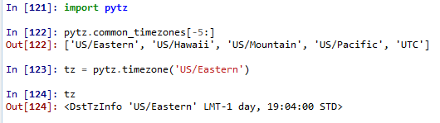
时区处理（cont.）
从pytz中获取时区对象，使用pytz.timezone
pandas中的方法既可以接受时区名也可以接受这种对象

Slide 23
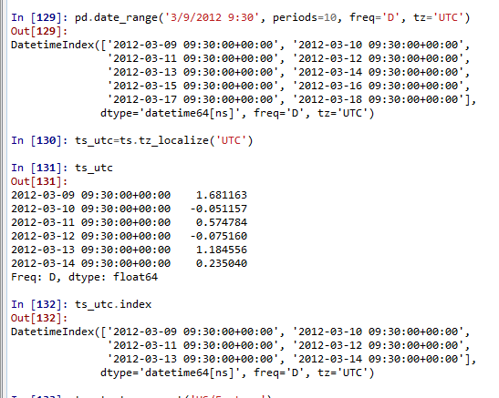
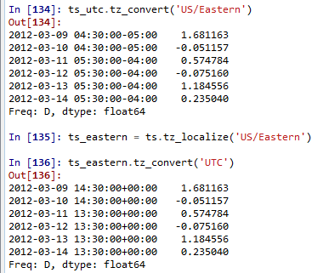
本地化和转换
默认情况下，pandas中的时间序列是单纯的（naive）时区
从单纯到本地化的转换是通过tz_localize方法处理的
一旦时间序列被本地化到某个特定时区，就可以用tz_convert将其转换到别的时区了

Slide 24
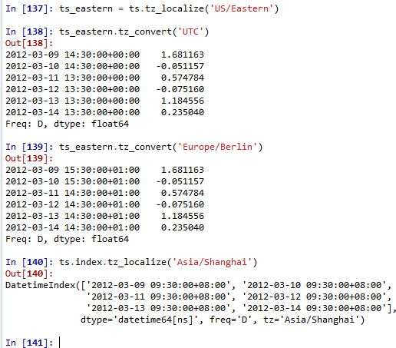
本地化和转换（cont.）
对于上面这种时间序列（它跨越了美国东部时区的夏令时转变期），可以将其本地化到EST，然后转换为UTC或柏林时间
tz_localize和tz_convert也是DatetimeIndex的实例方法
警告： 对单纯时间戳的本地化操作还会检查夏令时转变期附近容易混淆或不存在的时间

Slide 25
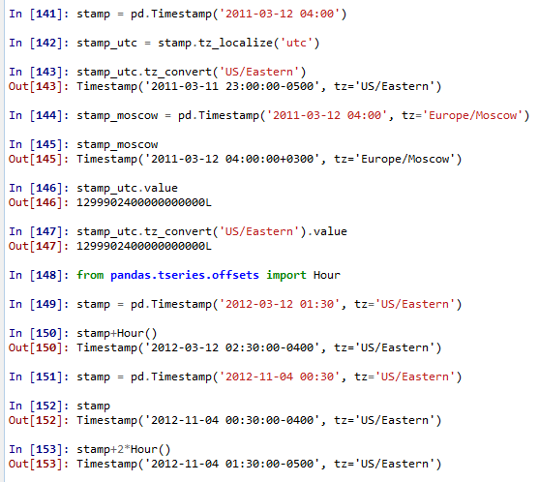
操作时区意识型Timestamp对象
跟时间序列和日期范围差不多，Timestamp对象也能被从单纯型（naive）本地化为时区意识型（time zone-aware），并从一个时区转换到另一个时区
在创建Timestamp时，还可以传入一个时区信息
时区意识型Timestamp对象在内部保存了一个UTC时间戳值（自UNIX纪元（1970年1月1日）算起的纳秒数）。这个UTC值在时区转换过程中是不会发生变化的
当使用pandas的DateOffset对象执行时间算术运算时，运算过程会自动关注是否存在夏令时转变期

Slide 26
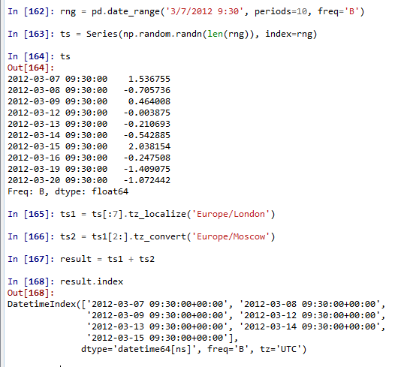
不同时区之间的运算
如果两个时间序列的时区不同，在将它们合并到一起时，最终结果就会是UTC。由于时间戳其实是以UTC存储的，所以这是一个很简单的运算，并不需要发生任何转换。

Slide 27
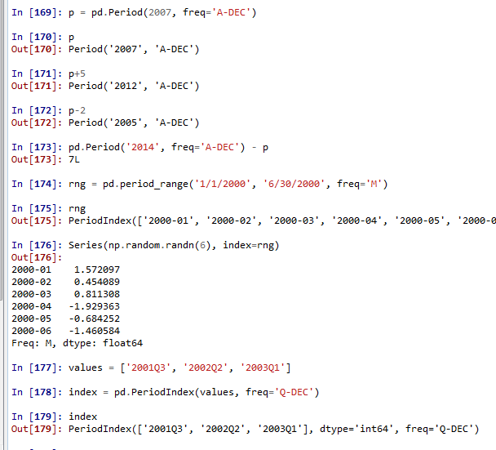
时期及其算术运算
时期（period）表示的是时间区间，比如数日、数月、数季、数年等。Period类所表示的就是这种数据类型，其构造函数需要用到一个字符串或整数，以及表10-4中的频率
如果两个period对象拥有相同的频率，则他们的差就是他们之间的单位数量

Slide 28
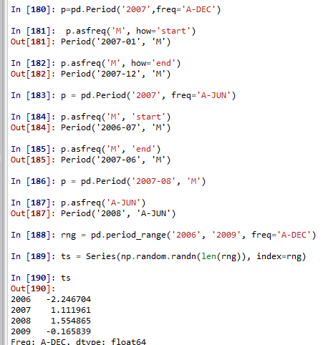
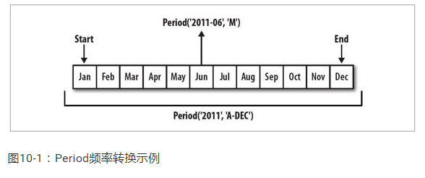
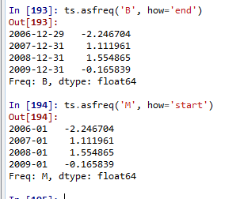
时期的频率转换
Period和PeriodIndex对象都可以通过其asfreq方法被转换成别的频率。
假设我们有一个年度时期，希望将其转换为当年年初或年末的一个月度时期

Slide 29
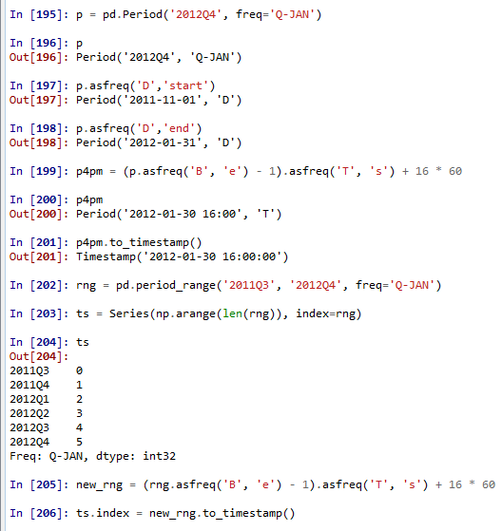
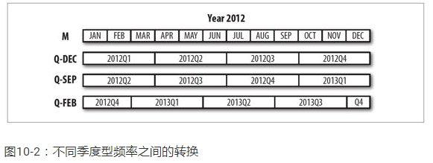
按季度计算的时期频率
季度型数据在会计、金融等领域中很常见。许多季度型数据都会涉及“财年末”的概念，通常是一年12个月中某月的最后一个日历日或工作日。就这一点来说，时期"2012Q4"根据财年末的不同会有不同的含义。
pandas支持12种可能的季度型频率，即Q-JAN到Q-DEC：

Slide 30
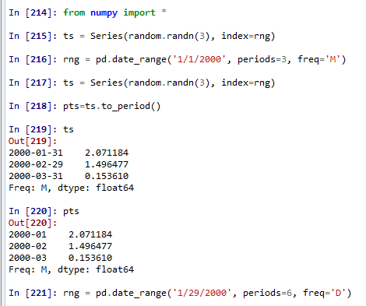
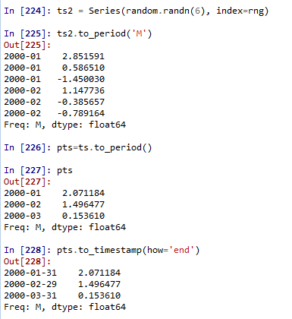
将Timestamp转换为Period（及其反向过程）
通过使用to_period方法，可以将由时间戳索引的Series和DataFrame对象转换为以时期索引
由于时期指的是非重叠时间区间，因此对于给定的频率，一个时间戳只能属于一个时期

Slide 31
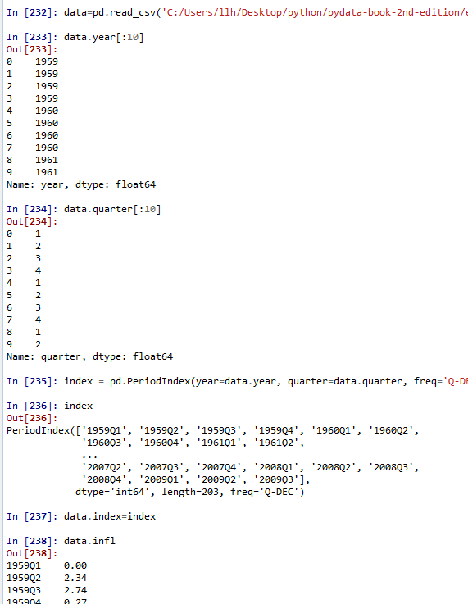
通过数组创建PeriodIndex
固定频率的数据集通常会将时间信息分开存放在多个列中。例如，在下面这个宏观经济数据集中，年度和季度就分别存放在不同的列中
将这两个数组以及一个频率传入PeriodIndex，就可以将它们合并成DataFrame的一个索引

Slide 32
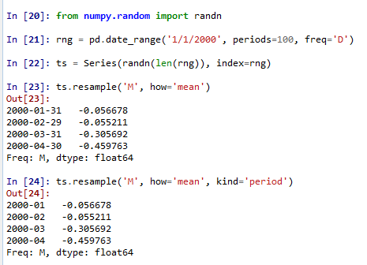
重采样及频率转换
重采样（resampling）指的是将时间序列从一个频率转换到另一个频率的处理过程。将高频率数据聚合到低频率称为降采样（downsampling），而将低频率数据转换到高频率则称为升采（upsampling）。并不是所有的重采样都能被划分到这两个大类中。例如，将W-WED（每周三）转换为W-FRI既不是降采样也不是升采样。
pandas对象都带有一个resample方法，它是各种频率转换工作的主力函数

Slide 33
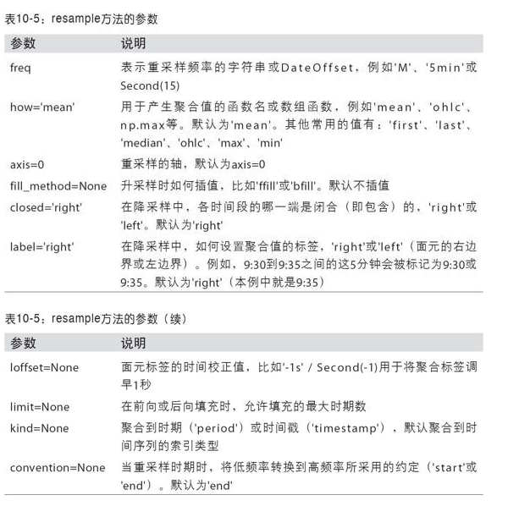
resample方法的参数

Slide 34
降采样
将数据聚合到规整的低频率是一件非常普通的时间序列处理任务。待聚合的数据不必拥有固定的频率，期望的频率会自动定义聚合的面元边界，这些面元用于将时间序列拆分为多个片段。例如，要转换到月度频率（'M'或'BM'），数据需要被划分到多个单月时间段中。各时间段都是半开放的。一个数据点只能属于一个时间段，所有时间段的并集必须能组成整个时间帧。
在用resample对数据进行降采样时，需要考虑两样东西：
各区间哪边是闭合的。
如何标记各个聚合面元，用区间的开头还是末尾。

Slide 35
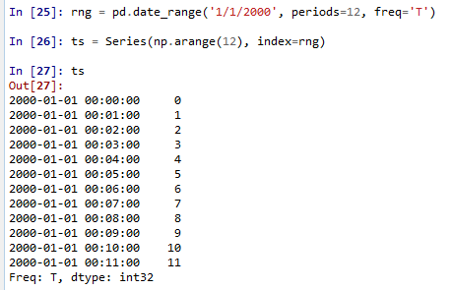
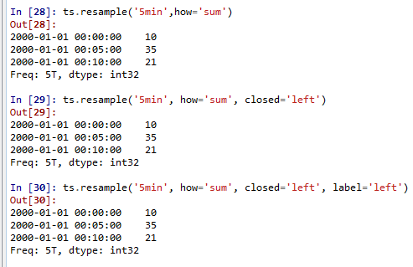
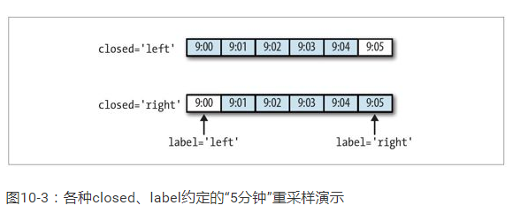
“1分钟”数据 VS “5分钟”数据

Slide 36
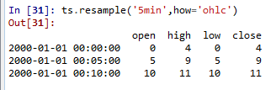
OHLC重采样
金融领域中有一种无所不在的时间序列聚合方式，即计算各面元的四个值：第一个值（open，开盘）、最后一个值（close，收盘）、最大值（high，最高）以及最小值（low，最低）。传入how='ohlc'即可得到一个含有这四种聚合值的DataFrame。整个过程很高效，只需一次扫描即可计算出结果

Slide 37
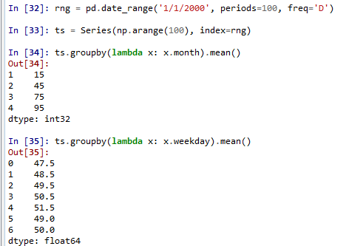
通过groupby进行重采样
另一种降采样的办法是使用pandas的groupby功能。
例如，你打算根据月份或星期几进行分组，只需传入一个能够访问时间序列的索引上的这些字段的函数即可
返回某天是每周的周几，周一为0

Slide 38
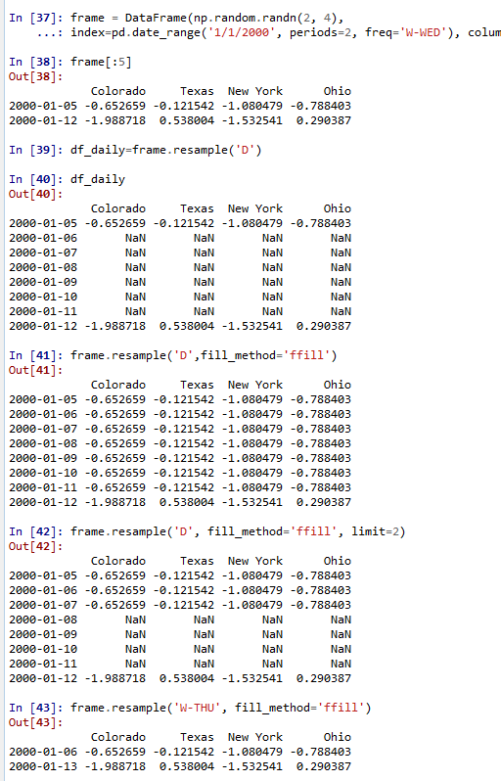
升采样和插值
在将数据从低频率转换到高频率时，就不需要聚合了
将其重采样到日频率，默认会引入缺失值

Slide 39
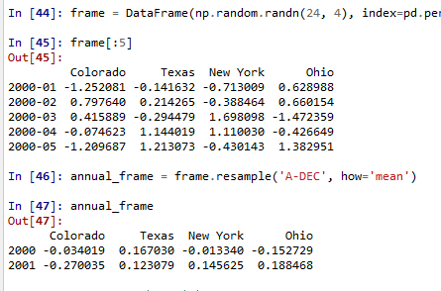
通过时期进行重采样
对使用时期索引的数据进行重采样是件简单的事情
升采样要稍微麻烦一些，因为必须决定在新频率中各区间的哪端用于放置原来的值，就像asfreq方法那样。convention参数默认为'end'，可设置为'start‘

Slide 40
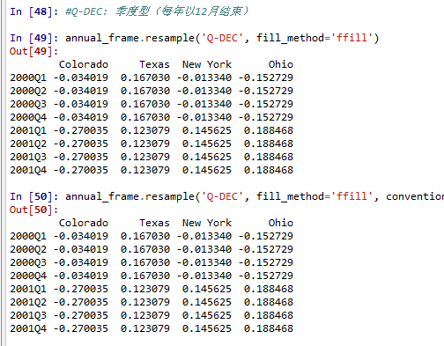
“升采样”例子
由于时期指的是时间区间，所以升采样和降采样的规则就比较严格：
在降采样中，目标频率必须是源频率的子时期（subperiod）。
在升采样中，目标频率必须是源频率的超时期（superperiod）。
如果不满足这些条件，就会引发异常。这主要影响的是按季、年、周计算的频率。
例如，由Q-MAR定义的时间区间只能升采样为A-MAR、A-JUN、A-SEP、A-DEC等

Slide 41
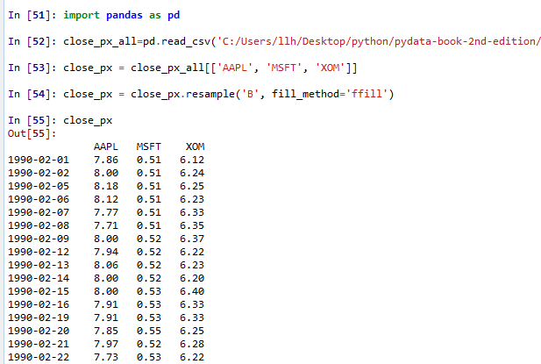
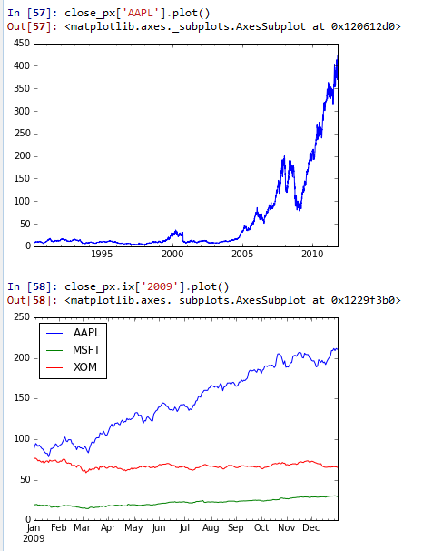
时间序列绘图
pandas时间序列的绘图功能在日期格式化方面比matplotlib原生的要好

Slide 42

时间序列绘图（cont.）
苹果公司在2011年1月到3月间的每日股价
季度型频率的数据会用季度标记进行格式化

Slide 43


移动窗口函数
在移动窗口（可以带有指数衰减权数）上计算的各种统计函数也是一类常见于时间序列的数组变换。将它们称为移动窗口函数（moving window function），其中还包括那些窗口不定长的函数（如指数加权移动平均）。
跟其他统计函数一样，移动窗口函数也会自动排除缺失值。
指定非NA的数量

Slide 44

移动窗口和指数加权函数
注意： bottleneck（由Keith Goodman制作的Python库）提供了另一种对NaN友好的移动窗口函数集。

Slide 45
指数加权函数
另一种使用固定大小窗口及相等权数观测值的办法是，定义一个衰减因子（decay factor）常量，以便使近期的观测值拥有更大的权数。
用数学术语来讲，如果mat是时间t的移动平均结果，x是时间序列，结果中的各个值可用mat =a*mat-1+(a -1)*x-t进行计算，其中a为衰减因子。
衰减因子的定义方式有很多，比较流行的是使用时间间隔（span），它可以使结果兼容于窗口大小等于时间间隔的简单移动窗口（simple moving window）函数。
由于指数加权统计会赋予近期的观测值更大的权数，因此相对于等权统计，它能“适应”更快的变化。

Slide 46


例子
对比了苹果公司股价的60日移动平均和span=60的指数加权移动平均
简单移动平均与指数加权移动平均

Slide 47


二元移动窗口函数
有些统计运算（如相关系数和协方差）需要在两个时间序列上执行。
例如，金融分析师常常对某只股票对某个参考指数（如标准普尔500指数）的相关系数感兴趣。可以通过计算百分数变化并使用rolling_corr的方式得到该结果

Slide 48

例：想要一次性计算多只股票与标准普尔500指数的相关系数
无须写循环，只需传入一个TimeSeries和一个DataFrame，rolling_corr会自动计算TimeSeries（这里是spx_rets）与DataFrame各列的相关系数

Slide 49

用户定义的移动窗口函数
rolling_apply函数使你能够在移动窗口上应用自己设计的数组函数。唯一要求的就是：该函数要能从数组的各个片段中产生单个值（即约简）。
比如，当用rolling_quantile计算样本分位数时，可能对样本中特定值的百分等级感兴趣。scipy.stats.percentileofscore函数就能达到这个目的

Slide 50
性能和内存使用方面的注意事项
Timestamp和Period都是以64位整数表示的（即NumPy的datetime64数据类型）。也就是说，对于每个数据点，其时间戳需要占用8字节的内存。因此，含有一百万个float64数据点时间序列需要占用大约16MB的内存空间。由于pandas会尽量在多个时间序列之间共享索引，所以创建现有时间序列的视图不会占用更多内存。此外，低频率索引（日以上）会被存放在一个中心缓存中，所以任何固定频率的索引都是该日期缓存的视图。所以，如果你有一个很大的低频率时间序列，索引所占用的内存空间将不会很大。
性能方面，pandas对数据对齐（两个不同索引的ts1+ts2的幕后工作）和重采样运算进行了高度优化。

Slide 51



例：将一亿个数据点聚合为OHLC：

Slide 52

性能分析
运行时间跟聚合结果的相对大小有一定关系，越高频率的聚合所耗费的时间越多

